Slide 1


Slide 2

Régime d’assurance de la Fiducie des soins de santé
au bénéfice d’employés (FSSBE) d’OSSTF/FEESO
Présentation destinée aux :
Délégués de l’Académie de formation syndicale d’OSSTF/FEESO
Le 21 août 2026

Slide 3
Introductions :
Donna Morrison, Directrice générale, OSSTF Benefits, Régime d’assurance de la FSSBE d’OSSTF/FEESO
Dayle Whittaker, Directrice, OSSTF Benefits, Régime d’assurance de la FSSBE d’OSSTF/FEESO
Ordre du jour :
Qui est qui et qui fait quoi?
Quelles sont les garanties auxquelles ont droit les membres admissibles?
Qui est admissible et à quel moment?
Comment un membre admissible peut-il s’inscrire au régime ou choisir de nouvelles garanties?
Dates limites pour l’inscription/Restrictions s’appliquant aux demandeurs tardifs
Code de statut des membres et incidence sur leurs cotisations
Qu’arrive-t-il si un membre est mis à pied?
Changements prévus le 1er septembre 2026 – optimisation du régime et cotisations des membres
Documents d’information disponibles aux membres
Vos questions et commentaires

Slide 4
Régimes d’assurance de la FSSBE d’OSSTF/FEESO – Qui est qui et qui fait quoi?
Qu’est-ce que la Fiducie des soins de santé au bénéfice d’employés (FSSBE) d’OSSTF/FEESO?
La FSSBE d’OSSTF/FEESO a été créé en 2016 et a pour but principal d’offrir des avantages sociaux durables à long terme aux membres admissibles d’OSSTF/FEESO.
Deux régimes d’avantages sociaux ont été mis en place; l’un destiné aux enseignantes et enseignants et au personnel enseignant suppléant en affectation de longue durée (SLD) d’OSSTF et l’autre à l’intention des travailleuses et travailleurs en éducation et ceux travaillant en affectation de longue durée (ALD) d’OSSTF.
Les régimes sont gérés par le conseil d’administration de la FSSBE d’OSSTF conformément à la convention de fiducie de soins de santé au bénéfice d’employés.
Il y a trois parties qui sont signataires de la convention de fiducie - OSSTF, la Couronne et l’ACÉPO (maintenant CODE ou CEA)
Cliquez ici pour voir les membres du conseil d’administration et le personnel
d'OSSTF/FEESO Notre conseil - OSSTF Benefits

Slide 5
Régimes d’assurance de la FSSBE d’OSSTF/FEESO – Qui est qui et qui fait quoi?
Selon son énoncé de mission, le rôle de la FSSBE d’OSSTF consiste à promouvoir et à soutenir le mieux-être des participants au régime et de leurs familles en offrant des prestations de santé et de bien-être complètes et durables, grâce à l’excellence de sa gouvernance et de ses services.

Slide 6
Régimes de la FSSBE d’OSSTF/FEESO – Qui est qui et qui fait quoi?
Les régimes d’assurance de la FSSBE ont pour objectif d’offrir aux participants :
une protection santé complète à tous les membres admissibles et à leurs personnes à charge,
une sécurité financière à coût abordable,
une durabilité tant par rapport aux coûts qu’aux protections d’assurance,
une expérience améliorée pour les membres
OSSTF_ELHT_use-it-well-and-ELHT-Model-Infograph-French-2024.cleaned-2.pdf

Slide 7
Régime d’assurance de la FSSBE d’OSSTF/FEESO – Qui est qui et qui fait quoi?
Le conseil d’administration de la FSSBE d’OSSTF/FEESO est responsable de la supervision des régimes, notamment les conditions d’admissibilité aux régimes et les activités des fournisseurs de service.
La convention collective négociée par l’OSSTF, en collaboration avec le CODE ou la CEA et le ministère de l’Éducation, dans le cadre de la table centrale, déterminent le financement continu des régimes en fonction de l’ETP ; ce financement ainsi que les cotisations des membres constituent les seules sources de financement.
Il n’existe aucune autre source de financement.
Si le financement s’avère insuffisant pour couvrir les coûts des régimes, il n’y a que deux options possibles :
Mettre en oeuvre un plan de maîtrise des coûts en apportant des modifications au régime, ou
Augmenter les cotisations des membres

Slide 8
Régime d’assurance de la FSSBE d’OSSTF/FEESO – Qui est qui est qui fait quoi?
Voici les fournisseurs de service actuels des régimes d’assurance
de la FSSBE D’OSSTF/FEESO :
La FSSBE d’OSSTF/FEESO – Promoteur des régimes
Le RAEO – administrateur des régimes
La Manuvie – payeur des demandes de règlement/assureur pour l’assurance vie
La Teachers Life – assureur de l’assurance DMA (décès et mutilation accidentels)
CUBIC Health – processus d’autorisation préalable de médicaments spécialisés FACET
MemberRx – distributeur exclusif de certains médicaments à coût élevé
infographie

Slide 9
Régime d’assurance de la FSSBE d’OSSTF/FEESO – Quelles sont les garanties
du régime d’avantages sociaux auxquelles les membres admissibles ont droit
Assurance vie de base et assurance DMA (décès et mutilation accidentiels) obligatoires – calculées sur la base de deux fois le salaire annuel
Assurance vie facultative pour les membres, leurs conjointes ou conjoints et leurs enfants à charge, à participation volontaire
Assurance soins de santé et soins dentaires, à participation volontaire
Ces garanties sont disponibles à tous les membres admissibles et entrent en vigueur le premier jour d’une affectation admissible*.
Les garanties prennent fin selon la première des éventualités suivantes :
la date à laquelle le membre admissible prend sa retraite ou démissionne, ou
la date à laquelle le membre n’est plus admissible (p. ex., le dernier jour de travail du personnel enseignant suppléant en affectation de longue durée, et des travailleuses et travailleurs en éducation en affectation de longue durée admissibles)
* Pour que les garanties prennent effet, le membre doit exercer activement
son activité professionnelle

Slide 10


Régimes de la FSSBE d’OSSTF/FEESO
Guide sur le régime d’assurance de la FSSBE d’OSSTF/FEESO
OSSTF-ELHT-FR-BAAG-09-2026-FR
Fournit des renseignement sur :
Vos garanties d’assurance de la FSSBE d’OSSTF/FEESO
Comprendre vos garanties en vertu du régime
La conception du régime de la FSSBE d’OSSTF/FEESO
Le processus d’inscription
L’utilisation responsable du régime
Le guide est envoyé à tous les membres admissibles au début de chaque année scolaire et publié sur le site Web d’OSSTF Benefits.
OSSTF Benefits

Slide 11
Régimes d’assurance de la FSSBE d’OSSTF/FEESO – Qui est admissible et à quel moment?
Les membres des districts 1 à 33 d,OSSTF/FEESO dont les contrats sont négociés en vertu de la Loi sur la négociation collective dans les conseils scolaires (School Board Collective Bargaining Act), notamment :
Tout le personnel enseignant et les travailleurs et travailleuses en éducation qui détiennent un contrat permanent
Le personnel enseignant suppléant en affectation de longue durée admissible dont l’affectation est de 90 jours civils ou plus
Le personnel enseignant de jour pour adultes admissible dont l’affectation est
de 90 jours civils ou plus
Les travailleurs et travailleuses en éducation dont l’affectation de longue durée est
de 90 jours civils ou plus
Les garanties prennent toujours effet à la date à laquelle commence l’affectation admissible : les demandes de remboursement admissibles seront prises en charge et les cotisations rétroactives des membres s'appliqueront. FAQ - OSSTF Benefits

Slide 12
Régimes d’assurance de la FSSBE d’OSSTF/FEESO – Comment un membre admissible peut-il s’inscrire au régime ou choisir de nouvelles garanties?
La procédure d’inscription aux régimes d’assurance de la FSSBE d’OSSTF/FEESO est la suivante :
Les conseils scolaires et les autorités scolaires sont chargés de fournir les données du Système d’information sur les ressources humaines (SIRH) au RAEO. Une fois ces données reçues et importées dans le système du RAEO, une « invitation à s’inscrire » sera envoyée par courriel au membre (adresse courriel du conseil)
Les membres disposent de 31 jours à compter de la date d'envoi de cette invitation pour choisir leurs garanties. Au cours de cette période, deux courriels de relance sont également envoyés aux membres.
Les membres actifs admissibles bénéficient automatiquement de la couverture obligatoire de base
en matière d'assurance-vie et d'assurance DMA (décès et mutilation accidentels); la prime
correspondant à ces prestations est prise en charge par le Régime d’assurance de la FSSBE
d’OSSTF/FEESO et des feuillets T4A sont émis.

Slide 13
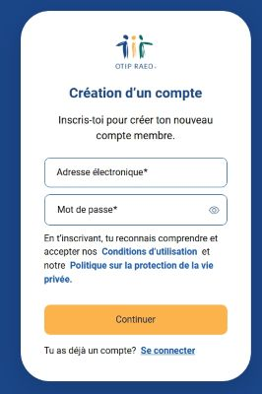


Régimes d’assurance de la FSSBE d’OSSTF/FEESO – Comment un membre admissible peut-il s’inscrire au régime ou choisir de nouvelles garanties?
Pour finaliser la procédure d'inscription, le membre devra se connecter par l’entremise de son compte membre en se rendant sur member.otip.com. Les nouveaux membres devront d'abord créer un compte membre.
1.1 Sur member.otip.com, sélectionnez Connexion.
1.2 Lors de votre première connexion, vous devez saisir l’adresse électronique de votre choix et créer un mot de passe. Sélectionnez Continuer.
1.3 Un code de vérification à quatre chiffres vous sera envoyé à l’adresse électronique de votre choix à des fins d’authentification. Après avoir saisi ce code, sélectionnez Continuer.
1.4 Le membre saisit son numéro de téléphone pour recevoir un autre code de vérification.

Slide 14
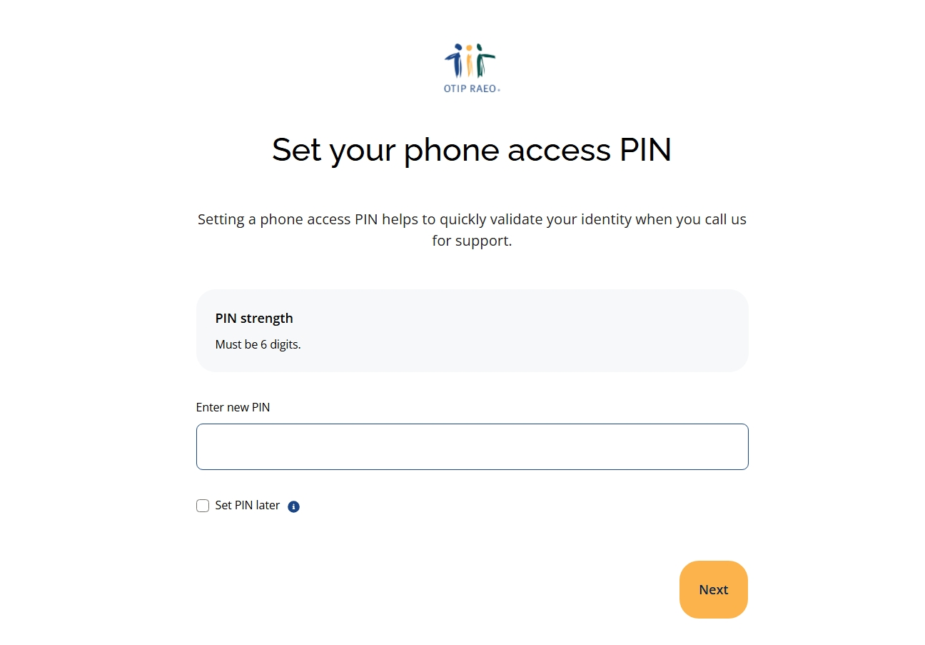
Régimes d’assurance de la FSSBE d’OSSTF/FEESO – Comment un membre admissible peut-il s’inscrire au régime ou choisir de nouvelles garanties?
1.5 Configurez votre NIP d’accès par téléphone pour valider votre identité lorsque vous appelez le RAEO afin d’obtenir de l’aide (facultatif).
Vous pouvez cocher la case « Établir le NIP plus tard »
pour sauter cette étape.
Sélectionnez Suivant.
1. Pour terminer votre inscription, sélectionnez Terminer.
Deuxième étape : Commencer votre inscription
2.1 Une fois connecté à Mon compte membre, sélectionnez votre Régime d’assurance collective.
2.2 Sélectionnez Gérer mon régime d’assurance
2.3 Sélectionnez Commencer sous Personne nouvellement engagée/admissible

Slide 15
Régimes d’assurance de la FSSBE d’OSSTF/FEESO – Comment un membre admissible peut-il s’inscrire au régime ou choisir de nouvelles garanties?
Troisième étape : Terminer votre inscription
Pour vous inscrire à votre régime d’assurance collective, vous devez suivre les étapes sous Personne nouvellement engagée/admissible :
A. Couverture familiale (sélectionnez une couverture individuelle ou familiale. Si vous optez pour une couverture familiale, indiquez les renseignements sur les personnes à charge admissibles.);
En remplissant les sections B et C, les membres peuvent sélectionner une couverture soins de santé et/ou soins dentaires;
B. Assurance maladie complémentaire;
C. Soins dentaires;
D. Assurance-vie et assurance DMA (décès et mutilation accidentels) (assurance-vie facultative – membre, conjoint, enfant (Vous disposez de 31 jours après la naissance d’un enfant pour souscrire cette assurance);
E. Bénéficiaires;
F. Terminer votre inscription.
Aide à l’inscription | OTIP RAEO

Slide 16
Régimes d’assurance de la FSSBE d’OSSTF/FEESO – Comment un membre admissible peut-il s’inscrire au régime ou choisir de nouvelles garanties?
Une fois la période d’inscription initiale terminée, les membres peuvent :
Souscrire une assurance-vie facultative, nouvelle ou supplémentaire, pour eux-mêmes ou leur conjoint (à l'exclusion de l'assurance-vie facultative pour les enfants à charge);
Réduire ou résilier leur couverture soins de santé et/ou soins dentaires (par exemple, passer d'une couverture familiale à une couverture individuelle, ou résilier complètement la couverture);
Le membre NE PEUT PAS sélectionner une nouvelle couverture soins de santé ou soins dentaires sans être soumis aux restrictions applicables aux demandeurs tardifs, sauf en cas
d’un changement majeur dans sa vie personnelle ou professionnelle
(événement de la vie).

Slide 17
Régimes d’assurance de la FSSBE d’OSSTF/FEESO – Comment un membre admissible peut-il s’inscrire au régime ou choisir de nouvelles garanties?
Les membres disposent d’une nouvelle possibilité d’inscription dans les 31 jours suivant un événement majeur de la vie, qu’il soit personnel ou professionnel, leur permettant de choisir de nouvelles couvertures soins de santé et/ou soins dentaires sans aucune restriction.
Qu’est-ce qu’un événement majeur dans la vie personnelle ou professionnelle d’un membre? :
Une augmentation de l’équivalent temps plein (ETP) du membre (par exemple, passer d’un équivalent temps plein de 0,67 à 1,0)
Une nouvelle affectation d’un membre suppléant en affectation à durée déterminée ou d’un membre en affectation de longue durée, dont la durée est de 90 jours civils ou plus (il ne s’agit pas d’une prolongation d’une affectation en cours)
Une personne à charge nouvellement admissible (mariage/conjoint de fait, naissance ou adoption d’un enfant)
Perte de la couverture du conjoint
Remarque : Un conjoint est défini comme votre conjoint légal ou une personne vivant avec vous
de manière continue dans un rôle similaire à celui d’un conjoint marié depuis
au moins 12 mois.

Slide 18
Régimes d’assurance de la FSSBE d’OSSTF/FEESO – Comment un membre admissible peut-il s’inscrire au régime ou choisir de nouvelles garanties?
Toute augmentation de l'équivalent temps plein (ETP) d'un membre ou toute nouvelle affectation à durée déterminée ou à durée limitée dont la durée est de 90 jours civils ou plus, sera signalée par le Conseil ou l'autorité scolaire au RAEO, et le membre se verra proposer une nouvelle possibilité d’inscription. Si la personne fait la demande d’une nouvelle couverture de soins de santé et/ou de soins dentaires dans les 31 jours suivant la réception de cette invitation à s’inscrire, il pourra effectuer de nouveaux choix sans être soumis aux restrictions applicables aux demandeurs tardifs.
Pour d'autres situations, telles que l'ajout d'une personne à charge nouvellement admissible ou la perte de la couverture du conjoint, le membre doit demander la modification de la couverture car elle ne sera pas prise en compte dans les données transmises au RAEO.
Le membre doit effectuer la demande dans les 31 jours suivant le changement majeur dans
sa vie personnelle ou professionnelle.

Slide 19
Régimes d’assurance de la FSSBE d’OSSTF/FEESO – Comment un membre admissible peut-il s’inscrire au régime ou choisir de nouvelles garanties?
Que se passe-t-il si le membre ne fait pas sa demande dans les 31 jours suivant
la date d’inscription initiale ou dans les 31 jours suivant un changement majeur dans sa vie personnelle ou professionnelle?
Les garanties « Assurance vie de base » et « Décès et mutilation accidentels » étant obligatoires pour tous les membres actifs admissibles, aucun choix n’est nécessaire; ces garanties ne sont donc pas concernées. Toutefois, en ce qui concerne les garanties de soins de santé et de soins dentaires, le membre et/ou ses personnes à charge seront considérés comme des demandeurs tardifs et des restrictions s’appliqueront;
Les restrictions applicables aux demandeurs tardifs pour les soins dentaires signifient que la couverture est limitée à 200 $ pendant les 12 premiers mois de couverture;.
Les restrictions applicables aux demandeurs tardifs pour les soins de santé impliquent que la preuve d’assurabilité (déclaration de santé) doit être fournie aux fins de validation. Si la demande est acceptée,
la couverture prend effet à la date d’approbation. En fonction de l’évaluation, la couverture peut
être refusée. L’évaluation est assez stricte, et les refus de demandes tardives
ne sont pas rares.

Slide 20
Régime d’assurance de la FSSBE d’OSSTF/FEESO – Catégories de statut des membres et incidence sur les cotisations des membres
Les cotisations des membres sont établies en fonction de l’équivalent temps plein (ETP) et du statut du membre (p. ex., membre actif ou en congé), tells qu’ils sont déclarés par le conseil scolaire ou l’administration scolaire.
Pour les membres actifs, les cotisations des membres à temps plein correspondent à 6 % des primes d’assurance d’assurance santé et de soins dentaires et sont calculées au prorata pour les membres travaillant à temps partiel.
Remarque : Les cotisations des membres augmenteront à compter
du 1er septembre 2026. Tous les renseignements à ce sujet sont présentés plus loin dans cette présentation.

Slide 21
Régime d’assurance de la FSSBE d’OSSTF/FEESO – Catégories de statut des membres et incidence sur leurs cotisations
Pour les membres en congé de maladie payé ou en congé prévu par la loi (p. ex., congé de maternité ou congé parental), les cotisations des membres demeurent identiques à celles des membres actifs (6 % de la prime d’assurance santé et de soins dentaires pour les employés à temps plein, et calculées au prorate pour les employés à temps partiel).
Pour les membres qui reçoivent des prestations d’invalidité de longue durée (ILD), les cotisations restent identiques à celles versées lorsqu’ils étaient en service actif (6 % de la prime d’assurance soins de santé et soins dentaires pour les employés à temps plein, et calculées au prorata pour les employés à temps partiel) pendant les 24 premiers mois de leur demande de prestations. Après 24 mois de prestations d’ILD, un membre peut choisir de conserver sa couverture d’assurance soins de santé et soins dentaires, à condition d’assumer 100 % des cotisations.
Pour la plupart des autres congés, notamment les congés de maladie non payés, les congés parentaux prolongés,
les congés avec report de salaire et les congés pour raisons personnelles, ainsi que pour les membres mis à pied,
les membres peuvent conserver pendant leur congé la couverture dont ils bénéficiaient lorsqu’ils étaient en service actif, à condition de prendre en charge 100 % des cotisations. Ils peuvent également choisir de réduire
leur couverture, mais ne peuvent pas l’augmenter. Si un membre suspend sa couverture pendant
un congé non prévu par la loi, il ne peut pas réactiver ses garanties avant son retour
à ses fonctions actives dans un poste admissible.

Slide 22
Régime d’assurance de la FSSBE d’OSSTF/FEESO – Catégories de statut des membres et incidence sur leurs cotisations
L’admissibilité d’un membre à maintenir sa couverture d’assurance s’applique également pendant une mise à pied pour cause de suppression de poste :
jusqu’à un maximum de 24 heures à compter de la date de mise à pied pour
un membre inscrit sur une liste de rappel, ou
jusqu’à un maximum de six mois à compter de la date de mise à pied pour un membre mis à pied pour une durée indéterminée et qui ne figure pas sur une liste de rappel.
Remarque :
Cette disposition ne s'applique pas aux mises à pied estivales. Les membres permanents actifs qui remplissaient les conditions d’admissibilité le dernier jour
de travail prévu avant l'été continuent d'y avoir droit pendant l'été, en versant les mêmes cotisations qu'ils payaient en tant que membres actifs (à moins qu'ils ne démissionnent ou ne prennent leur retraite). Si un membre est mis à pied après la pause estivale et n'a pas de fonctions actives auxquelles reprendre en septembre, cette date marque le début de son admissibilité en raison de mise à pied.

Slide 23
Régime d’assurance de la FSSBE d’OSSTF/FEESO – le 1er septembre 2026 : optimisation de
la conception des régimes et modification des cotisations des membres
Phase 3 : Médicaments biosimilaires – Orientation des demandeurs d’un médicament biologique de référence vers un médicament de spécialité biosimilaire (avec possibilité de recours) – 131demandeurs
Phase 2 : Médicaments génériques privilégiés – Orientation des demandes de remboursement de certains médicaments de spécialité vers l’une des options génériques (coût inférieur mais efficacité identique) – 6 demandeurs
Phase 4 : Médicaments spécialisés MemberRx – Inciter davantage de à se faire délivrer leurs médicaments par MemberRx – 30 demandeurs
Établissement des prix fondé sur un prix de référence pour les inhibiteurs de pompe à protons – Fixer
le niveau de remboursement au deuxième prix le plus concurrentiel – 6 831 demandeurs
Assurance vie de base – Exonération des primes : Transfert du contrôle de la réserve/du passif de Manuvie à la FSSBE d’OSSTF Benefits – aucune incidence pour les membres
Coût (membre) – Rajuster la part des primes payées par les membres afin qu’elle
corresponde réellement à 6 % du coût des garanties de soins de santé et de soins
dentaires – tous les membres

Slide 24
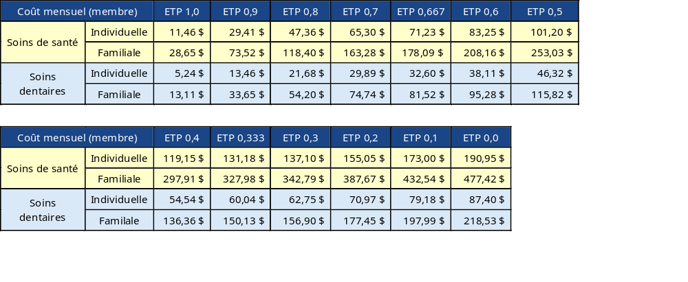
Régime d’assurance de la FSSBE d’OSSTF/FEESO – Modifications apportées aux cotisations (primes) des membres le 1er septembre 2026
Personnel enseignant permanent et enseignants suppléants en affectation de longue durée admissibles
Eligible OSSTF Permanent Contract Teachers and LTOs

Slide 25
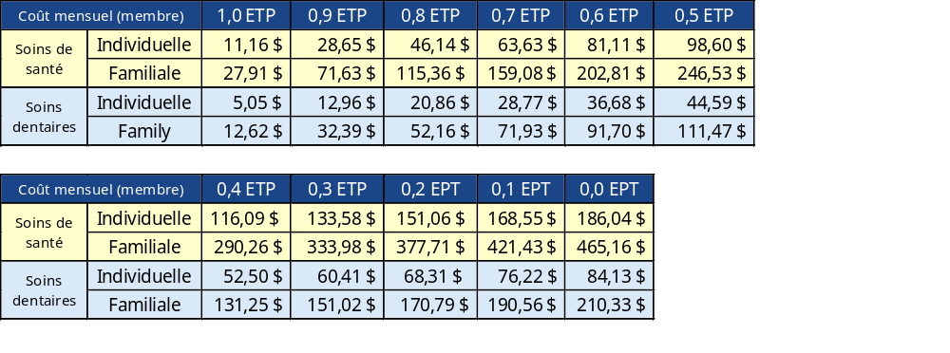
Régime d’assurance de la FSSBE d’OSSTF/FEESO – Modifications apportées aux cotisations (primes) des membres le 1er septembre 2026
Travailleuses et travailleurs en éducation permanents et en affectation de longue durée admissibles Education Workers and LTAs

Slide 26
Régimes d’assurance de la FSSBE d’OSSTF/FEESO - Changements prévus
le 1er septembre 2026 – optimisation du régime et cotisations des membres
REMARQUE :
Dans les tableaux relatifs aux cotisations des membres, ETP 0.0 s’applique aux membres permanents admissibles qui sont en congé personnel ou congé sans solde, ou aux bénéficiaires de prestations d’invalidité de longue durée dont
la demande est en cours depuis au moins 24 mois et dont la date de début des prestations est le 1er septembre 2026 ou après cette date. Les bénéficiaires de prestations d’invalidité de longue durée dont la date de début des prestations est antérieure au 1er septembre 2026 continuent de cotiser selon les taux en vigueur avant le 1er septembre 2026. La part des cotisations des membres pour les soins de santé et les soins dentaires est mensuelle et comprend la taxe de vente provinciale (TVP).

Slide 27
Régimes d’assurance de la FSSBE d’OSSTF/FEESO – Documentation d’information disponible aux membres
Pour en savoir plus, rendez-vous sur le site Web Notre régime d’avantages sociaux de la FSSBE d’OSSTF/FEESO OSSTF Benefits
Avantages sociaux de la FSSBE d’OSSTF/FEESO en bref
OSSTF-ELHT-FR-BAAG-09-2026-FR
Section sur la FAQ FAQ - OSSTF Benefits
Section sur les ressourcesF Resources Archive - OSSTF Benefits
Section sur les nouvelles Nouvelles - OSSTF BenefitsOSSTF Benefits
De plus, par l’entremise de la connexion RAEO l’inscription | OTIP RAEO digital experience! | OTIP RAEOOTIP RAEO les membres ont accès à ce qui suit :
Le service à la clientèle du RAEO propose une FAQ sur de nombreux sujets
Service à la clientèle | OTIP RAEO
Nouvelles et mises à jour du RAEO Nouvelles et mises à jour | OTIP RAEO

Slide 28
Régimes d’assurance de la FSSBE d’OSSTF/FEESO – Documentation
d’information disponible aux membres
Besoin d’aide?
Vous trouverez tous les renseignements sur la conception du régime et la couverture dans le livret sur
le régime d’assurance qui est disponible aux membres par l’entremise de leur compte membre sur le site
du RAEO.
1). Une fois connecté à votre compte membre, sélectionnez votre régime d’assurance collective.
2). Sélectionnez Consulter mon livret d’assurance.
Vous pouvez également faire parvenir vos questions concernant la couverture, l’inscription, le choix
des garanties ou le traitement des demandes de règlement à un représentant d’assurance du RAEO
en composant le 1 866 783-6847 ou en communiquant par clavardage ou par courriel par l’entremise
de Mon compte membre du RAEO.
De plus, vous pouvez envoyer vos questions à la boîte courriel comments@osstfbenefits.ca
par l’intermédiaire de la section des commentaires sur le site Web d’OSSTF Benefits.
Les questions soumises sont examinées régulièrement et la directrice ou la directrice
générale répondront à ces questions.

Slide 29
Régimes d’assurance de la FSSBE d’OSSTF/FEESO – Documentation d’information disponible aux membres
Besoin d’aide?
Pour obtenir de l’aide et des réponses à des questions plus complexes se rapportant aux garanties d’assurance, les dirigeants locaux sont invités à contacter directement le service des avantages sociaux de la FSSBE d’OSSTF/FEESO aux adresses suivantes :
Donna Morrison, Directrice générale
Courriel : donna.morrison@osstfbenefits.ca
Téléphone : 519 501-6418
ou
Dayle Whittaker, Directrice
Courriel : dayle.whittaker@osstfbenefits.cats
Téléphone : 519 766-7294

Slide 30
Des questions

